Slide 1

Python
Hoja de ruta

Slide 2
¡Bienvenidas y bienvenidos!
Creamos este espacio para que puedan visualizar en un mismo lugar, de manera rápida y ágil, todas las pre-entregas y entrega del Proyecto Final.
A continuación presentamos el sistema de entregas de los cursos de Coder. Luego, en un tablero, podrán ver las 25 clases establecidas en el programa (además de la clase 0) marcando con el ícono correspondiente las clases que tienen actividades en clase, prácticas en la Guía de Actividades, pre entregas y el proyecto final.
De esta forma podrás tener un pantallazo del cronograma de clases.
¡Esperamos que les sea útil para organizarse! 😊
Notes:
Editar: cantidad de clases y si tiene clase 0

Slide 3

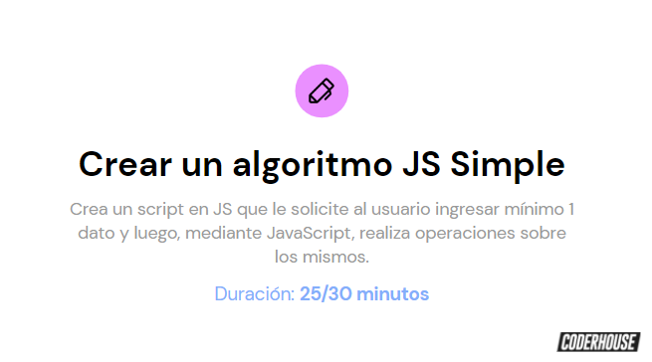
Instancias prácticas
Actividades de clase
Ayudan a poner en práctica los conceptos y la teoría vista en clase. No deben ser subidas a la plataforma y se desarrollan en la clase sincrónica.
¿Dónde las encontraré?
En las clases identificadas correspondientemente.
Notes:
Usar para slides de sólo texto con instancias a destacar.

Slide 4

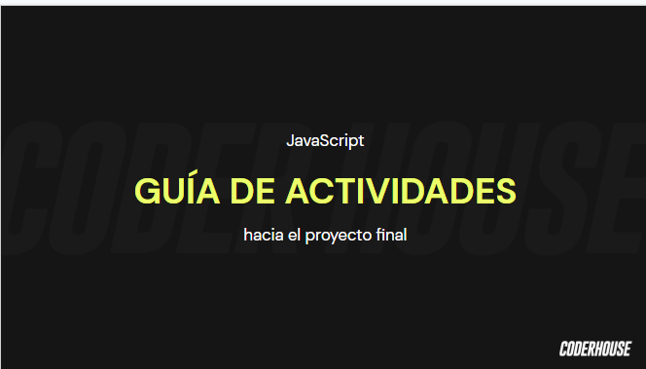
Instancias prácticas
Actividades hacia tu Proyecto final
Actividades relacionadas con el Proyecto Final. Su resolución es muy importante para llegar con mayor nivel de avance a las preentregas. Se desarrollan de forma asincrónica.
¿Dónde las encontraré?
Dentro de la plataforma en la Guía de Actividades y linkeadas en cada clase que se corresponda a la actividad
Notes:
Usar para slides de sólo texto con instancias a destacar.

Slide 5

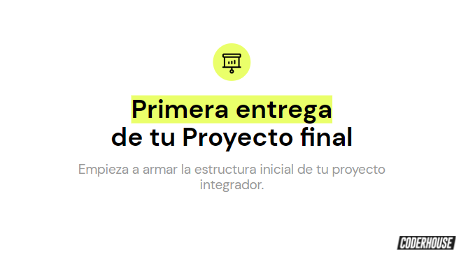
Instancias prácticas
Pre-entregas
Entregas obligatorias con el estado de avance de tu proyecto final que deberás subir a la plataforma a lo largo del curso y hasta 7 días luego de la clase, para ser corregidas por tu tutor/a.
¿Dónde la encontraré?
Dentro de la plataforma en la Hoja de Ruta del curso y linkeadas en cada clase que se corresponda.
Notes:
Usar para slides de sólo texto con instancias a destacar.

Slide 6

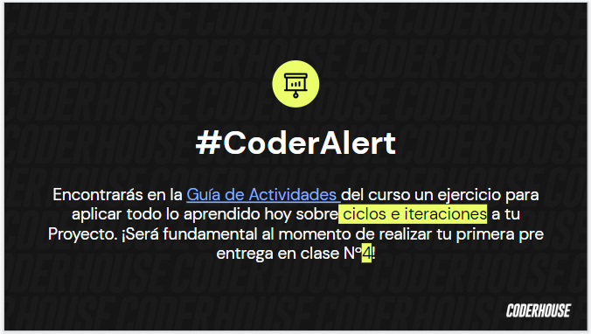
ALERTAS
¿Qué son y cuándo aparecen?
CoderAlert
Son avisos creados para comunicar cuándo los temas de una clase están directamente relacionados con alguna actividad de la Guía de Actividades de modo que puedas ir construyendo con antelación parte de la consigna de cada preentrega.
¿Dónde la encontraré?
La conseguirás usualmente al final de la presentación de la clase.

Slide 7
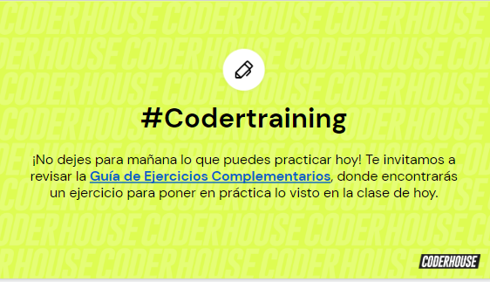

ALERTAS
¿Qué son y cuándo aparecen?
Coder Training
Son alertas que te indicarán que el contenido de una clase puede ser ejercitado mediante a través de la Guía de Ejercicios Complementarios. Son totalmente opcionales y cumplen la función de espacio práctico asincrónico.
¿Dónde la encontraré?
La conseguirás usualmente al final de la presentación de la clase

Slide 8
TABLERO DE CLASES
Clase 0 Introducción a programar con Python | Clase 1 Números y cadenas de caracteres | Clase 2 Listas y tuplas | Clase 3 Operadores básicos y expresiones anidadas
Clase 4 Controladores de flujo I | Clase 5 Controladores de flujo II | Clase 6 Conjuntos y diccionarios | Clase 7 Métodos de colecciones
Clase 8 Manejo de archivos y datos | Clase 9 Funciones I | Clase 10 Funciones II | Clase 11 Excepciones
Clase 12 Clases y objetos | Clase 13 Programación orientada a objetos | Clase 14 Herencias | Clase 15 Scripts, módulos y paquetes
Notes:
Editar: cantidad de clases, nombre de clases, ubicación de los desafíos

Slide 9
TABLERO DE CLASES
Clase 16 Git-GitHub | Clase 17 Django - Portfolio parte I | Clase 18 Portfolio parte II | Clase 19 Playground intermedio parte I
Clase 20 Playground intermedio parte II | Clase 21 Playground intermedio parte III | Clase 22 Playground avanzado parte I | Clase 23 Playground avanzado parte II
Clase 24 Playground avanzado parte III | Clase 25 ¿Y ahora qué?
Notes:
Editar: cantidad de clases, nombre de clases, ubicación de los desafíos

Slide 10
Completa con éxito
el programa
1ra pre-entrega
Clase 11
2da pre-entrega
Clase 15
3ra pre-entrega
Clase 21
Proyecto
final
Clase 1
Certificado
Top 10
Recuerda que el primer requisito para finalizar con éxito es asistir a las clases.

Slide 11
CLASE 11
Excepciones
Notes:
Editar número y nombre de última clase

Slide 12
Primera pre-entrega
de tu Proyecto final
Debes entregar la primera pre-entrega de tu proyecto final.

Slide 13

ENTREGA DEL PROYECTO FINAL
Primera pre-entrega
Objetivo
Practicar el concepto de funciones. Preparar la parte lógica para el registro de usuarios.
Consigna
Crear un programa que permita emular el registro y almacenamiento de usuarios en una base de datos. Crear el programa utilizando el concepto de funciones, diccionarios, bucles y condicionales.
Formato
El proyecto debe compartirse utilizando Colab bajo el nombre “Primera pre-entrega+Apellido”.

Slide 14
ENTREGA DEL PROYECTO FINAL
Primera pre-entrega
Se debe entregar
Se debe entregar todo el programa.
Sugerencias
El formato de registro es: Nombre de usuario y Contraseña.
Utilizar una función para almacenar la información y otra función para mostrar la información.
Utilizar un diccionario para almacenar dicha información, con el par usuario-contraseña (clave-valor).
Utilizar otra función para el login de usuarios, comprobando que la contraseña coincida con el usuario.

Slide 15
ENTREGA DEL PROYECTO FINAL
Primera pre-entrega
Adicional
Utilizando los conceptos de la clase 8, guarde la información en un archivo de texto dentro de su Drive."
Ejemplo
Ver video explicativo
Recuerden que en la clase 1 tienen disponible un proyecto modelo de un ex estudiante para tomar como inspiración.

Slide 16
CLASE 15
Scripts, módulos y paquetes
Notes:
Editar número y nombre de última clase

Slide 17
Segunda pre-entrega
de tu Proyecto final
Debes entregar la segunda pre-entrega de tu proyecto final.

Slide 18
ENTREGA DEL PROYECTO FINAL
Segunda pre-entrega
Objetivo
Practicar el concepto de Clases y Objetos.
Consigna
Crear un programa que permita el modelamiento de Clientes en una página de compras. Se debe utilizar el concepto de Programación Orientada a Objetos y lo aprendido en clase.
Se evaluará el uso correcto de atributos y métodos.
Utilizar los conceptos aprendidos en la clase 15 y crear un paquete redistribuible con el programa creado."
Formato
El proyecto debe ser un archivo comprimido del paquete. Formatos aceptados: .zip o .tar.gz bajo el nombre “Segunda pre-entrega+Apellido”.

Slide 19
ENTREGA DEL PROYECTO FINAL
Segunda pre-entrega
Se debe entregar
Se debe entregar todo el programa.
Sugerencias
"La Clase Cliente debe tener mínimo 4 atributos y 2 métodos.
Se debe utilizar el método __str__() para darle nombre a los objetos.
Para crear el paquete distribuible también como adicional el archivo de la Pre entrega #1.
Es opcional el uso de herencia."
Recuerden que en la clase 1 tienen disponible un proyecto modelo de un ex estudiante para tomar como inspiración.

Slide 20
CLASE 21
Playground intermedio parte III
Notes:
Editar número y nombre de última clase

Slide 21
Tercera pre-entrega
de tu Proyecto final
Deberás entregar la tercera pre-entrega, correspondiente a tu proyecto final.

Slide 22
ENTREGA DEL PROYECTO FINAL
Tercera entrega
Objetivos generales
Desarrollar una WEB Django con patrón MVT subida a Github.
Se debe entregar
Link de GitHub con el proyecto totalmente subido a la plataforma.
Proyecto Web Django con patrón MVT que incluya:
Herencia de HTML.
Por lo menos 3 clases en models.
Un formulario para insertar datos a todas las clases de tu models.
Un formulario para buscar algo en la BD
Readme que indique el orden en el que se prueban las cosas y/o donde están las funcionalidades.

Slide 23
ENTREGA DEL PROYECTO FINAL
Tercera entrega
Formato
Link al repositorio de GitHub con el nombre “Tercera pre-entrega+Apellido”.
Sugerencias
Activar comentarios en el archivo y usar como guía el proyecto subido al material complementario de esta clase. También pueden obtener la rama de Git que tiene el mismo material Rama-De-Git.
Recuerden que en la clase 1 tienen disponible un proyecto modelo de un ex estudiante para tomar como inspiración.

Slide 24
CLASE 25
¿Y ahora qué?
Notes:
Editar número y nombre de última clase

Slide 25
Entrega
de tu Proyecto final
Deberás entregar tu proyecto final.

Slide 26
ENTREGA DEL PROYECTO FINAL
Crear web similar a un blog
Se deberá de manera individual. Crearás una aplicación web estilo blog programada en Python en Django. Esta web tendrá admin, perfiles, registró, páginas y formularios.
La entrega se realizará enviando el link a GitHub, en el readme de Github deberá estar el nombre completo de los tres/dos participantes y una descripción de dos o tres renglones contando qué hizo cada uno.
En el github debe haber un video o link a vídeo donde nos muestran su web funcionando en no más de diez minutos.
Dentro del Github deberá existir una carpeta con por lo menos 3 casos de pruebas debidamente documentados

Slide 27
ENTREGA DEL PROYECTO FINAL
Crear web similar a un blog
Contar con algún acceso visible a la vista de "Acerca de mí" donde se contará acerca de los dueños de la página manejado en el route about/. (En castellano un “acerca de mí” que hable un poco de los creadores de la web y del proyecto).
Contar con algún acceso visible a la vista de blogs que debe alojarse en el route pages/. (Es decir un html que permite listar todos los blogs de la BD, con una información mínima de dicho blog).
Acceder a una pantalla que contendrá las páginas. Al clickear en “Leer más” debe navegar al detalle de la page mediante un route pages/<pageId>. (O sea al hacer click se ve más detalle de lo que se veía en el apartado anterior).

Slide 28
ENTREGA DEL PROYECTO FINAL
Crear web similar a un blog
Si no existe ninguna página mostrar un "No hay páginas aún". (Aclarando, si en la página hacemos clic en algún lugar que no existe que diga eso, o que lleve a un html con esos mensaje, no dejar botones que no responden).
Para crear, editar o borrar las fotos debes estar registrado como Administrador.
Cada blog, es decir cada model Blog debe tener como mínimo, un título, subtítulo, cuerpo, autor, fecha y una imagen (mínimo y obligatorio, puede tener más).
Si los estudiantes deciden resolverlo de manera grupal, deben avisar al tutor y enviarle los nombres de los estudiantes que conforman el grupo de trabajo. Luego, agregar una carátula o instancia en el PF con los nombres de los estudiantes.

Slide 29
ENTREGA DEL PROYECTO FINAL
Crear web similar a un blog
Piezas sugeridas, no hace falta que estén todas, pero tiene que haber por lo menos un CRUD completo y el módulo de Login debe ser sólido:
NavBar Home About Pages Login Signup | Messages Profile Logout Get pages Get page | Create page Update Page Delete page Get profile Update profile

Slide 30
ENTREGA DEL PROYECTO FINAL
Crear web similar a un blog
Requisitos base
Tener una app de registro donde se puedan registrar usuarios en el route accounts/signup, un usuario está compuesto por: email - contraseña - nombre de usuario.
Tener una app de login en el route accounts/login/ la cual permite loguearse con los datos de administrador o de usuario normal.
Tener una app de perfiles en el route accounts/profile/ la cual muestra la info de nuestro usuario y permite poder modificar y/o borrar: imagen - nombre - descripción - un link a una página web - email y contraseña.

Slide 31
ENTREGA DEL PROYECTO FINAL
Crear web similar a un blog
Requisitos base
Contar con un admin en route admin/ donde se puedan manejar las apps y los datos en las apps.
Tener una app de mensajería en el route messages/ para que los perfiles se puedan contactar entre sí.
NOTA: No hace falta que sean APPs separadas, con dos APP estarán bien.
Recuerden que en la clase 1 tienen disponible un proyecto modelo de un ex estudiante para tomar como inspiración.

Slide 32
Muchas gracias.

